Slide 1

Làm thế nào để có được cơ thể cân đối và khỏe mạnh?

Slide 2
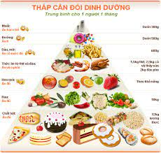
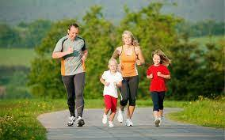

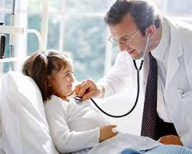

Slide 3
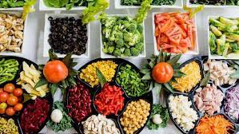
Tiết 6, Bài 4:
THỰC PHẨM VÀ DINH DƯỠNG

Slide 4
TIẾT 6:
I. Một số nhóm thực phẩm chính
1. Nhóm thực phẩm giàu chất tinh bột, chất đường và chất xơ
2. Nhóm thực phẩm giàu chất đạm
3. Nhóm thực phẩm giàu chất béo
TIẾT 7:
4. Nhóm thực phẩm giàu vitamin
5. Nhóm thực phẩm giàu chất khoáng
TIẾT 8:
II. Ăn uống khoa học

Slide 5
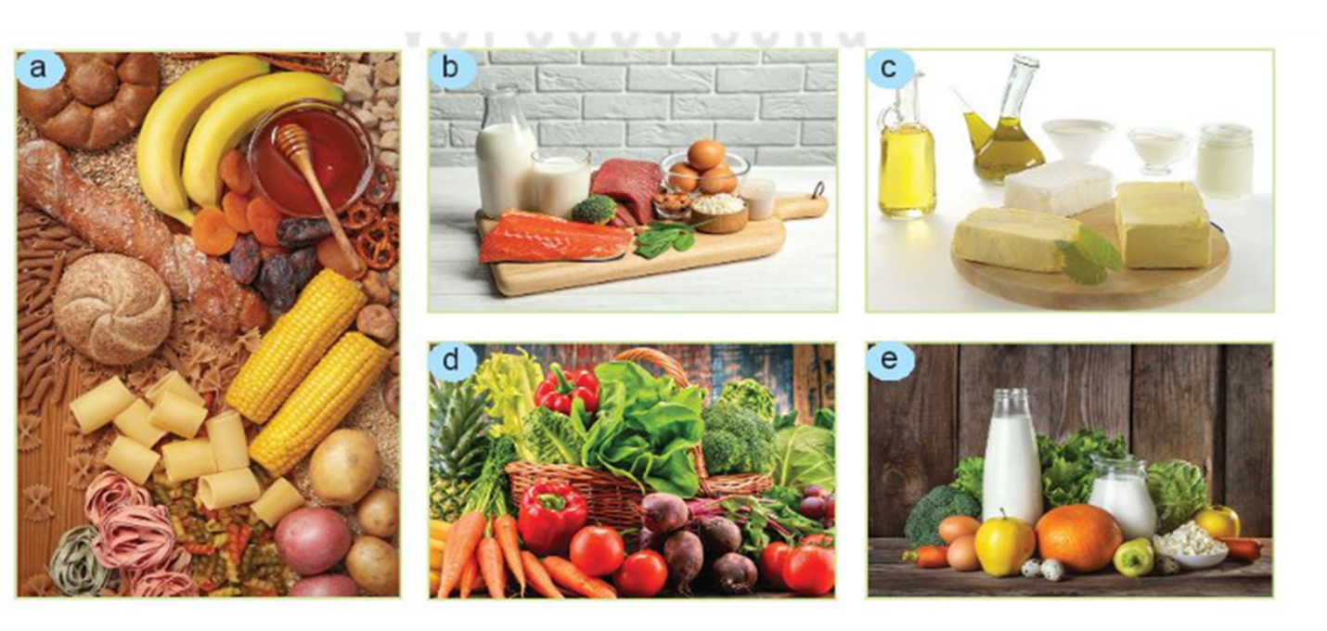

Slide 6
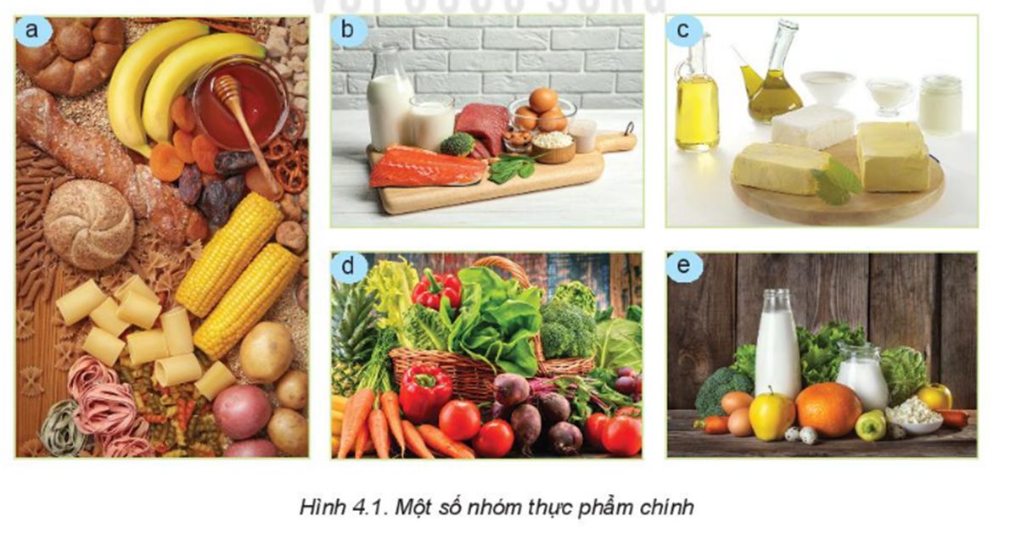
I. MỘT SỐ NHÓM THỰC PHẨM CHÍNH
1. Nhóm thực phẩm giàu chất tinh bột, chất đường và chất xơ
Ngôi nhà được trang bị hệ thống điều khiển tự động hay bán tự động cho các thiết bị trong gia đình Điều đó giúp cuộc sống trở nên tiện nghi hơn đảm bảo an ninh an toàn và tiết kiệm năng lượng.

Slide 7

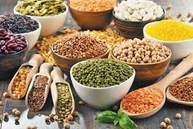
Ngũ cốc nào tên gọi chung của 5 loại hạt dùng để ăn( kê, đậu, ngô, lúa nếp, lúa tẻ). Ngày nay, ngũ cốc là tên gọi chung của các loại cây có hạt dùng làm lương thực.

Slide 8
I. MỘT SỐ LOẠI THỰC PHẨM CHÍNH
2. Nhóm thực phẩm giàu chất đạm
Ngôi nhà được trang bị hệ thống điều khiển tự động hay bán tự động cho các thiết bị trong gia đình Điều đó giúp cuộc sống trở nên tiện nghi hơn đảm bảo an ninh an toàn và tiết kiệm năng lượng.

Slide 9
I. MỘT SỐ LOẠI THỰC PHẨM CHÍNH
3. Nhóm thực phẩm giàu chất béo
Ngôi nhà được trang bị hệ thống điều khiển tự động hay bán tự động cho các thiết bị trong gia đình Điều đó giúp cuộc sống trở nên tiện nghi hơn đảm bảo an ninh an toàn và tiết kiệm năng lượng.

Slide 10

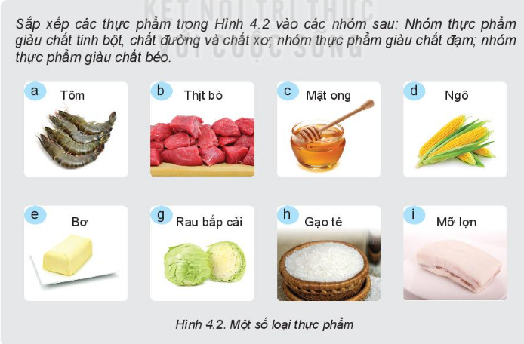
Luyện tập
Sắp xếp hình ảnh:
Nhóm thực phẩm giàu tinh bột, đường và chất xơ: ngô (d), gạo tẻ (h), rau bắp cải (g), mật ong (c)
Nhóm thực phẩm giàu chất đạm: tôm (a), thịt bò (b),
Nhóm thực phẩm giàu chất béo: mỡ lợn (i), bơ (e)
Sắp xếp các thực phẩm trong hình 4.2 và các nhóm sau nếu thực phẩm giàu tinh bột chất đường và chất xơ, nhóm thực phẩm giàu chất đạm, nhóm thực phẩm giàu chất béo

Slide 11
PHIẾU HỌC TẬP
Thời gian: 3 phút
Nhóm TP giàu chất xơ, tinh bột, đường | Nhóm TP giàu chất đạm | Nhóm TP giàu chất béo

Slide 12
ĐÁP ÁN PHIẾU HỌC TẬP
Nhóm TP giàu chất xơ, tinh bột, đường | Nhóm TP giàu chất đạm | Nhóm TP giàu chất béo
c. Mật ong d. Ngô g. Rau bắp cải h. Gạo tẻ | Tôm b. Thịt bò | e. Bơ i. Mỡ lợn

Slide 13
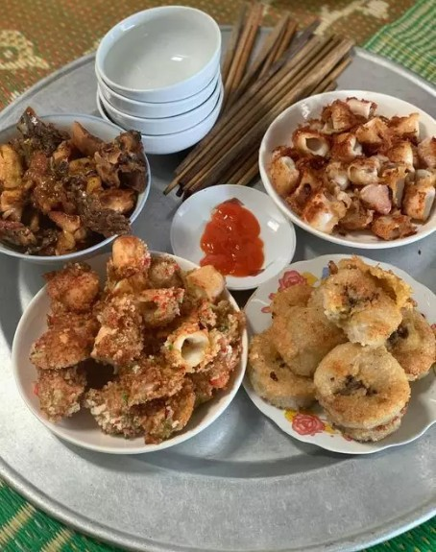
Theo em, bữa cơm này đã hợp lý chưa? Vì sao?

Slide 14
Hướng dẫn học bài và chuẩn bị bài:
- Học bài cũ, trả lời các câu hỏi trong SGK.
- Tìm hiểu, nghiên cứu trước phần II. Ăn uống khoa học
Tìm hiểu các câu hỏi:
+ Quan sát và kể tên các thực phẩm gia đình em hay sử dụng trong 1 tuần. Em có nhận xét gì về việc sử dụng thực phẩm của gia đình mình?
+ Thế nào là bữa ăn hợp lí?
+ Theo em, việc xem chương trình truyền hình trong bữa ăn sẽ có tác hại gì?

Slide 15


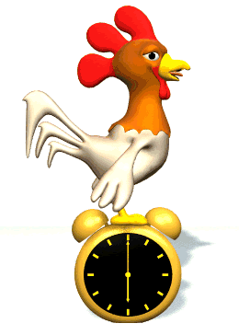

BÀI HỌC KẾT THÚC

